Slide 1
Палацово-парковий комплекс
«Шарівка»

Slide 2
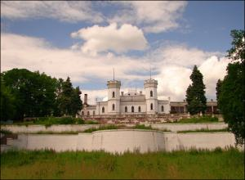
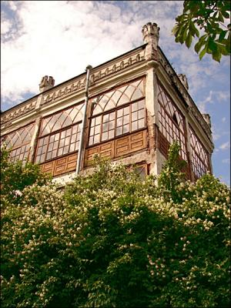
Цей палац у готичному стилі був побудований на початку ХІХ століття німецьким цукрозаводчиком Кеннігом у с. Шарівка Богодуховського району Харківської області. Місцеві жителі досі називають його Цукровим...

Slide 3
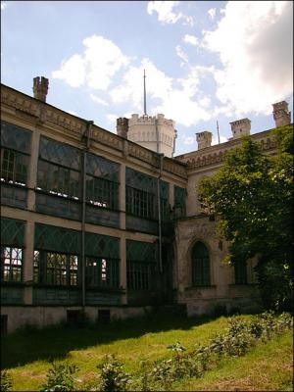
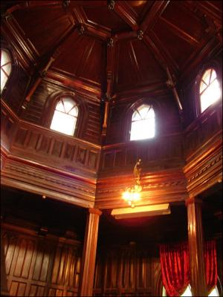
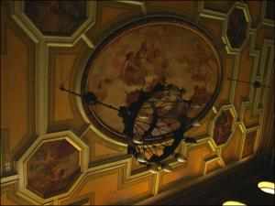
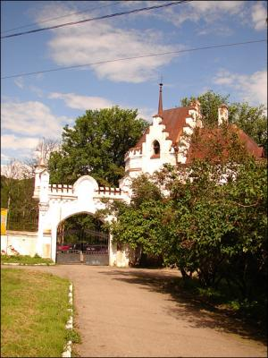
Історія створення палацу в Шарівці!

Slide 4
У 1670 році осавул Матвій Шарий купує луги поблизу річки Мерчик. Засновує тут хутір, який отримує його ім'я. У 1836 році вже новий власник - П.Ольховський розпочинає будувати тут маєток. Маєток було вирішено звести на лівому схилі двокілометрової балки. Однак, невдовзі власник програє його в карти німцю Христіану Гебенштрейну. Вже у 1869 р. в Шарівці були винокурня, паровий млин, палац і пейзажний парк. Західна частина палацу на поч. ХІХ ст., а також центральна - з двома баштами в готичному стилі була зведена наступним власником територій - Леопольдом Кеннігом. Він розпочинав бізнес в Петербурзі, а пізніше побудував цукровий завод біля Шарівки і придбав садибу. Саме при ньому будівля палацу набула неоготичного вигляду. Парк при садибі, що створений на схилі у вигляді терас,опрацював садівник Георг Куфальдт. Замок належить до найкращих зразків західноєвропейських традицій. Його фасади виконані з використанням романо-готичних форм архітектури.

Slide 5
Навіть сьогодні інтер’єру Палацу надзвичайно багатий. У баштах є виходи на видові площадки. У палаці три зали та 26 кімнат, які були багато оздоблені. Зберігся кабінет власника, який вражає внутрішнім інтер'єром бібліотеки, меблями, ліпленням, розписами, дубовими панелями та камінами з кахлем художньої роботи.

Slide 6
У бальній залі палацу зберігся розпис, камін, деякі прикраси, паркет. За радянських часів зала була переобладнана під проведення зборів. На другому поверсі знаходиться блакитна зала з розписаною стелею та хорами для оркестру, мармуровими камінами, прикрашеними вазами.
Одночасно із розширенням палацу у кінці ХІХ ст. тривало активне упорядкування маєтку – тут були побудовані приміщення для проживання прислуги, а також стайні, манеж, місцева електростанція.
Велич палацу підсилює розкішний парк (70 га). Основою парку став природний дубовий гай з 300-500-річними дубами. Впорядкуванням парку займався відомий ландшафтний архітектор Георг Куфальдт, творець парку Кадріорг у м. Таллінні. Для ефекту перспективи автор залучив природний перепад висот парку до 32 м. На північному схилі балки на Цукровій горі знаходиться перлина парку унікальна алея із чотирма рядами старих лип, які мають вертикальні гілки.
У парку росте понад 70 видів дерев та чагарників. Найбільше враження справляють спеціально підібрані хвойні дерева, які у поєднанні з дубами, створюють чудові кольорові гамми.
У радянські роки влада вирішила розташувати тут лікарню для хворих на туберкульоз, зокрема для важких хворих із відкритими формами хвороби. Проте, після розміщення тут лікарні, у палац заходити не можна бо існує реальна небезпека захворіти. Власне тому палац реставрується вельми повільними темпами.

Slide 7
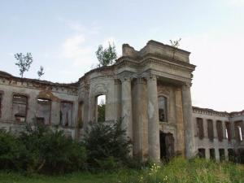
Палацовий комплекс князів Сангушків

Slide 8
Одержавши у своє володіння м. Ізяслав, князь Сангушко в кінці XVII - поч.XVIII ст. будує на пагорбі правого берега річки Горинь садибу, до якої входить палац з аркадою-галереєю та флігелем, місток і костел Святого Йосипа з монастирем для католиків-місіонерів. Князі Сангушки, які володіли багатьма маєтками не тільки в повіті, а й на Волині, відігравали, мабуть, неабияку роль у політиці тодішньої Речі Посполитої, а саме м. Ізяслав розташоване на шляхах, що проходили із Заходу на Схід до Російської держави, мало певне політичне і економічне значення. У палацах князя Сангушка у 1711 році перебував російський імператор Петро Перший. Він тут вів переговори з польським королем Станіславом Августом щодо спільного ведення війни проти Туреччини. Були в місті і вирішували свої питання: у 1780 і 1787 роках австрійський імператор Йосип ІІ, у 1781-1787 роках останній польський король Станіслав Август IV Понятовський, який нагородив Сангушка орденом Білого Орла.

Slide 9
Наталіївка
Палацово-парковий комплекс був заснований у 1884 р. крупним поміщиком і цукрозаводчиком Павлом Харитоненком, та названий на честь молодшої дочки Наталії, княжни Горчакової…
Палац і оточуючий ландшафт площею 50 га є цінною пам’яткою палацово – паркового мистецтва кінця ХІХ – початку ХХ століття. До складу комплексу входять: флігель, водонапірна башта, манеж, конюшні, головні і західні в’їзні ворота, терасний сад і церква в ім’я Всемилостивішого Спаса. Парк налічує близько 100 видів та форм дерев і кущів.
Після Жовтневої революції палацово-арковий комплекс «Наталіївка» був перетворений у спеціалізований протитуберкульозний санаторій.

Slide 10
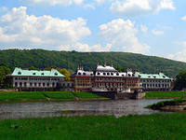
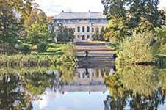
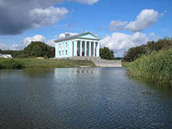
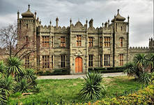

Slide 11
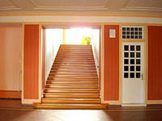
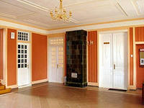
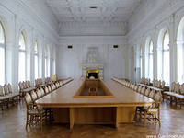

Slide 12
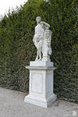
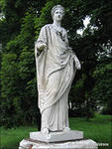
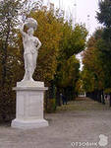

Slide 13
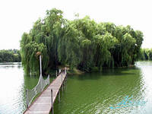
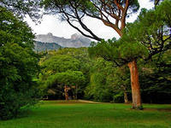
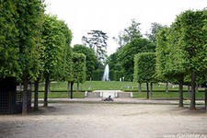
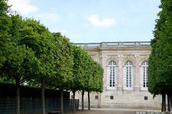
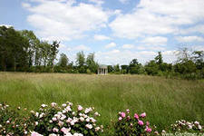
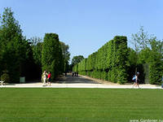

Slide 14
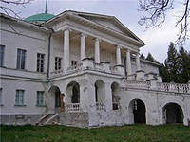
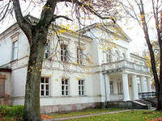
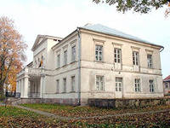

Slide 15
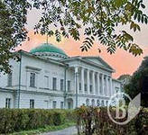
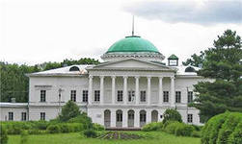
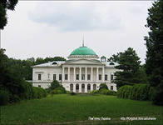

Slide 16
